Slide 1
系统整体设计方案
功能预览：统一数据接入+实时监测分析+智能诊断+值班辅助+代码/知识检索+受控联动
统一数据接入：接口MySQL、PostgreSQL、ISMonitor/Redis、Http、telnet
实时监测与分析：统一展示平台grafana
智能诊断：结合规则、统计分析、历史案例、专家知识和代码知识，对数据异常检测和根因分析
值班助手和后台助手：面向值班员/面向日志流和异常事件
严重异常联动：声音报警，基于策略的停止取数请求（人工确认）
职责划分
  监测控制核心系统：负责数据接入、实时处理、规则判定、告警触发、审计记录和控制联动
  Axon平台：负责值班助手、后台助手、知识检索、自然语言交互、异常解释、根因分析和报告生成等智能能力
核心系统每一部分均提供标准化api和可调用能力，Axon通过skills调用这些能力，实现智能化编排和交互使用

Slide 2
数据接入层方案设计（第一部分）
不同数据源均提供统一API接口，Axon不该直接对数据库操作，方便做关联分析
权限和账号管理问题、skill之间结果格式不一致问题等
统一内部格式(json)：
  时序参数包含字段：timestamp, source_type（mysql）, source_name（daq_db), run_id, sub_system（MUC/EMC）, data_type（metric）, value, unit
  直方图包含字段：timestamp, source_type, source_name, run_id, sub_system, data_type, data（root对象）， severity(ERROR/WARNING/FATAL)
  日志格式包含字段：timestamp, source_type, source_name, run_id, sub_system（daq）, data_type(log), message, error_code
日志流处理方案
  实时接收日志-提取其他关键词-暴露到api接口
直方图处理方案
  获取直方图的entries、mean、rms、overflow等信息-暴露到api接口
例：获取EMC的hitmap直方图，获取某个run的亮度信息，获取某个run的error日志

Slide 3
智能分析层——数据质量相关异常检测（第二部分）
功能预览：同上次
1. 获取数据
  从API中得到可获取的直方图列表，知道哪些是关键检测图，哪些有参考图，获取关键检测图的特征
2. 建立异常检测逻辑
  第一层：规则型
    entries 太低/太高；mean / rms 明显偏离；严重死道冒道出现；与 reference 偏差太大
  第二层：评分型
    经过AE等模型打分，给出异常得分和使用模型
3. 形成数据异常结果API（交付物）
  统一输出格式，方便后面值班助手用
  包括：直方图名字、所属系统、run号、时间戳、异常得分、检测逻辑、与参考图比较结果
  API包括：列出所有检测到直方图，列出某个探测器系统下的所有异常直方图，列出某个名字下直方图当前检测结果

Slide 4
与Axon集成——运行相关异常检测Agent（第二部分）
功能预览：面向实时日志流和异常事件构建后台自动分析能力，结合日志、状态、直方图和代码检索结果，输出根因分析、诊断摘要和处置建议，形成后台助手与诊断服务
1. 明确后台助手诊断的触发条件：
  新ERROR/FATAL日志出现
  histogram异常出现
  时序曲线状态剧烈变化
  人工发起诊断需求
2. 设计诊断输入统一的上下文
  诊断事件、run状态、相关日志、相关代码检索结果、直方图异常结果、
3. 实现诊断流程
  与Axon对接
4. 输出诊断结果结构化
  事件类型，原因，日志证据，代码证据，建议行为，是否需要人工确认

Slide 5
与Axon集成——值班助手Agent（第二部分）
功能预览：播报当前run状态，运行开始时间，最关键的异常点，建议动作，严重异常说明，交接班摘要生成，自然语言问答
例：现在最严重的问题是什么？最近五分钟有什么ERROR？是否建议停止取数？
运行报告生成：汇总run时间线，汇总告警信息，汇总诊断事件，输出值班交接说明
从各个API获取信息-事件生成-Axon skill-Agent调用-结果输出
交付物
  定时播报
    当前run状态、当前最重要异常、当前风险最高的子系统
  问答
    根据值班员问题决定调用哪些skill
  交接班摘要
    当前run摘要、重点异常和待处理项
  封装值班相关skills

Slide 6
与Axon集成——skill设计
状态查询skill
  run状态查询（run号，开始时间，RUNNING/Configured，束流亮度状态，DAQ/DCS相关参数）
  子系统状态查询（EMC探测器的报警信息，关键指标的总结，异常次数）
  当前报警查询（错误等级、错误时间）
  值班助手agent，后台诊断agent会调用
日志分析skill
  获取最近时间日志，按条件搜索日志，从一批日志中提取高频错误
  返回某个窗口的日志异常汇总结果
  值班助手agent，后台诊断agent会调用
直方图相关skill
  原始直方图获取（直方图类型，entries等基本信息，异常打分）
  和参考图的对比（死道冒道监测）
  列出最近异常直方图
  值班助手agent，直方图检测agent调用，后台诊断agent（关联分析时用）
代码检索skill
  按日志文本检索代码；按错误码检索代码；按函数或模块检索代码；
  后台诊断agent调用

Slide 7
实时监测（前端界面展示部分）
基本监测功能：嵌入各种grafana页面展示运行状态，JSROOT直方图监测（参考图对比展示）
异常告警：直方图异常标注，支持值班员人工标注反馈。严重错误弹窗+声音报警，查看异常证据链
日志分析页
值班助手页
专家：各部分服务状态监控

Slide 8
分工安排
每个人进行前端+后端全栈实现，对应于一个大标签页，一个子模块，一个agent
共同完成数据接入部分，必须把API接口整理清楚，且每个人都足够了解
  数据标准化与统一 schema；统一 API 接口设计；基础服务层搭建；统一存储与公共查询能力；基本的运行状态、日志、直方图、代码检索接口。
  该阶段完成后每个人可以独立推进前应具备能力
    明确MySQL/PostgreSQL/Telnet/ROOT直方图/日志统一数据接入
    明确状态类（run状态、DAQ/DCS状态）、日志类（最近日志检索）、直方图类（获取原始直方图/参考直方图/历史直方图，获取直方图特征）、代码检索类（按日志/错误码检索代码）
之后确定哪个skill具体谁来编写
智能化部分：（并行开发）
  后台助手页（日志分析skill，诊断结果API）
  数据相关异常（直方图skill，异常结果API）
  值班助手页（状态查询skill，下面两个也要用）
直方图异常检测和后台助手相对并行推进，值班助手在二者初版可用后快速整合

Slide 9
统一数据接入架构 BES-Data-Hub
基于FastAPI实现，对实验数据的统一查询、API暴露
API路由层：提供各种API接口
业务逻辑层：提供具体核心业务实现，包括连接器的生命周期管理、数据获取、基础的数据分析（聚合、趋势分析、不同run的比较）
连接器层：连接不同类型数据源，继承抽象基类方式实现
数据源（可配的）：yaml配置文件指定数据库连接配置和数据源和表配置
代码路径：https://code.ihep.ac.cn/bes-daq/bes-data-hub
文档路径：$CODE/docs

Slide 10
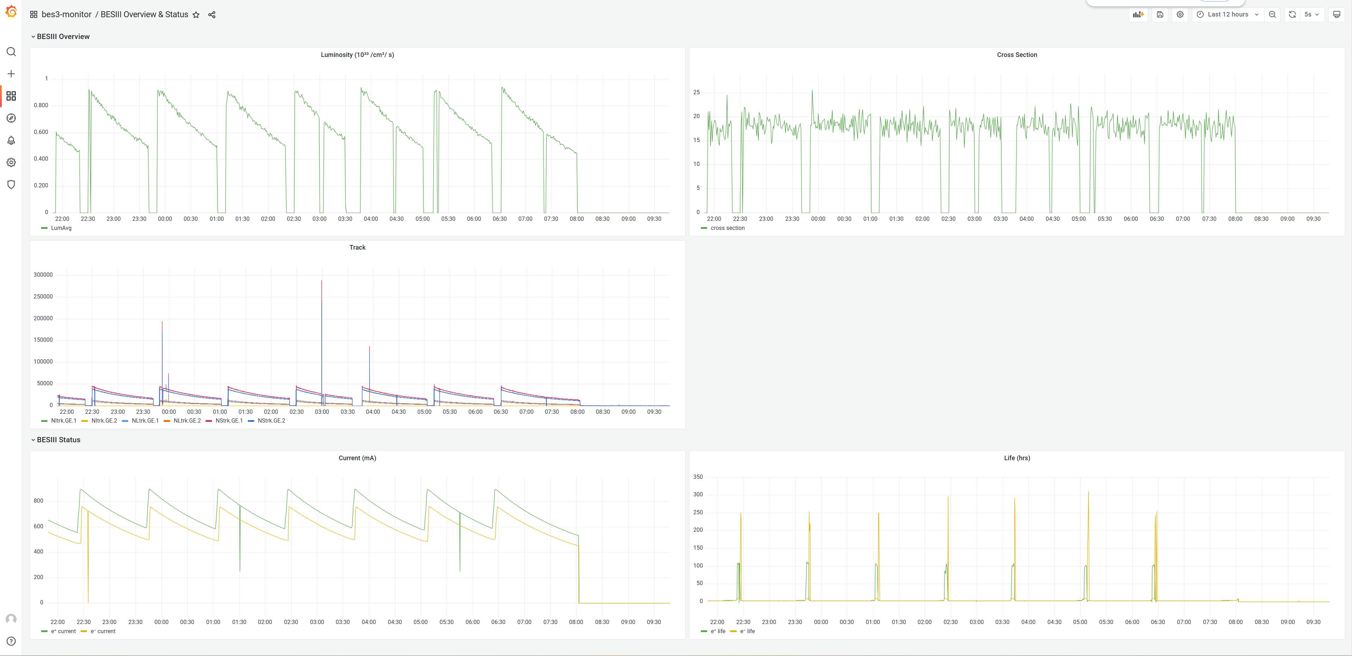
BES-Data-Hub实现进展
目前发布网页http://192.168.216.212:8080/里的全部参数均可通过API获取，并已有曲线与grafana对接完成
另：还有一些数值类型的未集成到Grafana
http://192.168.216.212:3000/d/i3DdaFovk/besiii-overview-and-status

Slide 11
BES-Data-Hub实现进展
后续需要增加：
  张水涵
    直方图API：看胡黄腾现在咋实现的，考虑重写/复用，之后集成到该系统中
  刘媛
    代码库对接：gitlab上检测到代码有变更后，执行脚本得到代码映射文件，提供API接口供后台助手使用（需要与赵东升讨论何种格式对接）(待定）
    值班助手需要的状态信息，其他待展示待开放状态信息提供API接口
  赵东升
    telnet对接（telnet后台一直运行，独立系统处理后有用内容存储数据库，API仅与该数据对接）
    日志对接（后台助手负责读取原始日志，并存储原始日志、LLM分析结果、代码索引情况信息到数据库，API仅与数据库对接）

Slide 12
直方图检测相关问题
参考直方图去哪找，是否需要入库
实时直方图是否需要全部入库，决定了检测结果是否需要全部入库
异常结果存，但如果长时间一直异常，不能一直报，得想个策略
还是只存训练样本和评估样本，检测结果只提供API接口
历史直方图/home/run/histogram/run

Slide 13
进度安排
基本时间线：各系统5月份确定具体设计实现方案，包括哪些模块实现哪些功能，全部设计完成并实现，5月中旬初版完成，6-8月系统优化
所有人补充完善：数据接入工作（4月份已有的集成完毕）
  已有监测信息，设计集成到BES-DataHUB（已完成）
  （5月后）逐渐完善接口，可能需要增加一些新参数监测
赵东升：后台助手相关工作 (Python）
  （5月6号-5月8号）MRS日志诊断助手详细具体架构设计方案和实现进展（设计过程中考虑未来联合分析需求，以及其他日志类型对接，以及代码检索部分如何与API对接，不可只局限于MRS日志设计）（5月8号开会讨论整体架构设计细节）
  （5月10号-5月15号）完善MRS日志诊断并上线内部测试，完善现有前端监测网页，同时考虑其他日志以及与数据异常检测系统的集成等联合分析设计方案（5月15号开会讨论实现进展）
  （6月后）：优化完善阶段，其他日志系统对接完成、开始联合分析实现，以及MRS上线后的新需求整理优化
刘媛：值班助手相关工作 (Python）
  （5月6号-5月8号）整理BES3知识库内容（到底现有都有啥文档，还缺啥文档），给出值班助手整体设计方案（设计过程中考虑与Axon对接方式，需要设计哪些skill）（5月8号开会讨论整体架构设计细节）
  （5月10号-5月15号）基于开会内容完善设计方案，并开始进行值班助手的具体实现和测试（5月15号开会讨论实现进展和相应测试结果）
  （6月份）：进行查漏补缺，值班全部功能自测试通过后上线内部测试，之后生成值班前端网页（网页实现前需先开会讨论整体方案布局细节，考虑知识库更新审核机制），知识库丰富完善修改，系统优化阶段
张水涵：直方图数据异常检测相关工作（Python)
  （5月6号-5月8号）基于前面API接口直方图部分的设计方案，把bes3的直方图数据接进来，并搭建整套系统完成测试。开会前实现基本流程：接入-展示-规则检测-基础异常API；AE/卡方插件+自动训练+评估选优；（5月8号开会讨论整体架构设计细节）
  （5月10号-5月15号）系统整体流程功能实现并测试完毕，具有前端界面，生成前端界面可实施展示bes3直方图并给出异常诊断结果（5月15日展示目前实现效果）
  （6月份）：进行查漏补缺，模型版本管理+回滚/重训API+并发优化；考虑直方图增量学习，用户标注反馈机制等
  （7月-9月）各种机器学习模型插件集成，效果评估，上线

Slide 14
目前进展——Bes-Data-Hub集成
实时直方图（IS服务的API接口）
参考直方图（ROOT文件）
暴露API接口：获取所有直方图类别，获取指定类别的所有直方图，获取指定名字的直方图详情，获取某个run下的参考直方图类别，获取某个run下某个类别的所有参考直方图，获取指定run指定类别指定名字的参考直方图详情

Slide 15
目前进展——直方图异常检测服务
直方图异常检测服务系统框架搭建完成，主要功能：
  从Bes-Data-Hub拉取实时直方图+参考直方图数据
  对当前直方图执行规则检测和模型评分
  将检测结果变成正常/异常状态
  将状态、最新快照、异常信息等写入数据库
  为前端提供总览、直方图列表、详情、历史异常和实时状态接口
异常检测逻辑
  规则层（粗筛）+模型层（细筛）结合：规则层任意一条规则触发则视为异常，模型层超过阈值则视为异常
  规则层现有逻辑（要讨论现有规则是否合理）：
    当前图或参考图为空时
    当前图和参考图的bin数量不一致时
    死道：当前图零值相对参考图
    冒道：当前图超高bin超过参考图的10%时
    当前图均值相对参考图均值偏移超过50%时
    当前图RMS相对参考图偏移70%时
    当前图与参考图整体差异超过参考尺度的1.5倍时
  模型层现有模型
    卡方检验，之前还做了个归一化，目前阈值设的是5，超过5视为异常
    AE插件（还没测，在考虑训练流程到底咋弄）

Slide 16
目前进展——直方图异常检测服务
数据库存储规则
  每次检测都会写的内容
    直方图类型表histogram_types（当前类型不存在则创建）
    直方图名字表histogram_name（当前名字不存在则创建）
    直方图状态表anomaly_state（更新直方图当前状态）
    直方图最新快照histogram_latest_snapshots（最新检测快照，包括当前图、参考图、规则结果、阈值、分数、状态等）
  异常才会写的内容
    抑制策略：本次异常前已经是anomalous，且距离上次看到异常的事件时间少于600s，则不会新增anomaly_events事件
    异常事件表anomaly_events（直方图实例、直方图类型、异常发生事件、异常分数、当前图快照、参考图快照等）

Slide 17
解决问题
已解决
  参考直方图缓存策略，避免每次轮询拿性能差
  异常检测结果不对：实时直方图解析问题导致显示bin多了overflow，一直实时和参考图对不上
  实时和参考直方图同时展示时会越界显示不全
  参考直方图run号展示出来
  调整前端网页展示布局
  结果是异常的时候前端界面上需要显示到底触发了哪条规则导致的异常判定（实时和参考图bin数对不上、rms/mean问题、卡方问题、没数）
  没有直方图时候会卡住刷新不出来
  增加报警功能，API挂了要报警，并显示上次的检测快照
待解决
  先把代码移植到A800上
  99+的直方图页面如何绘制（一起显示太卡）
  优化现有展示方案
  考虑AE模型训练方案

Slide 18

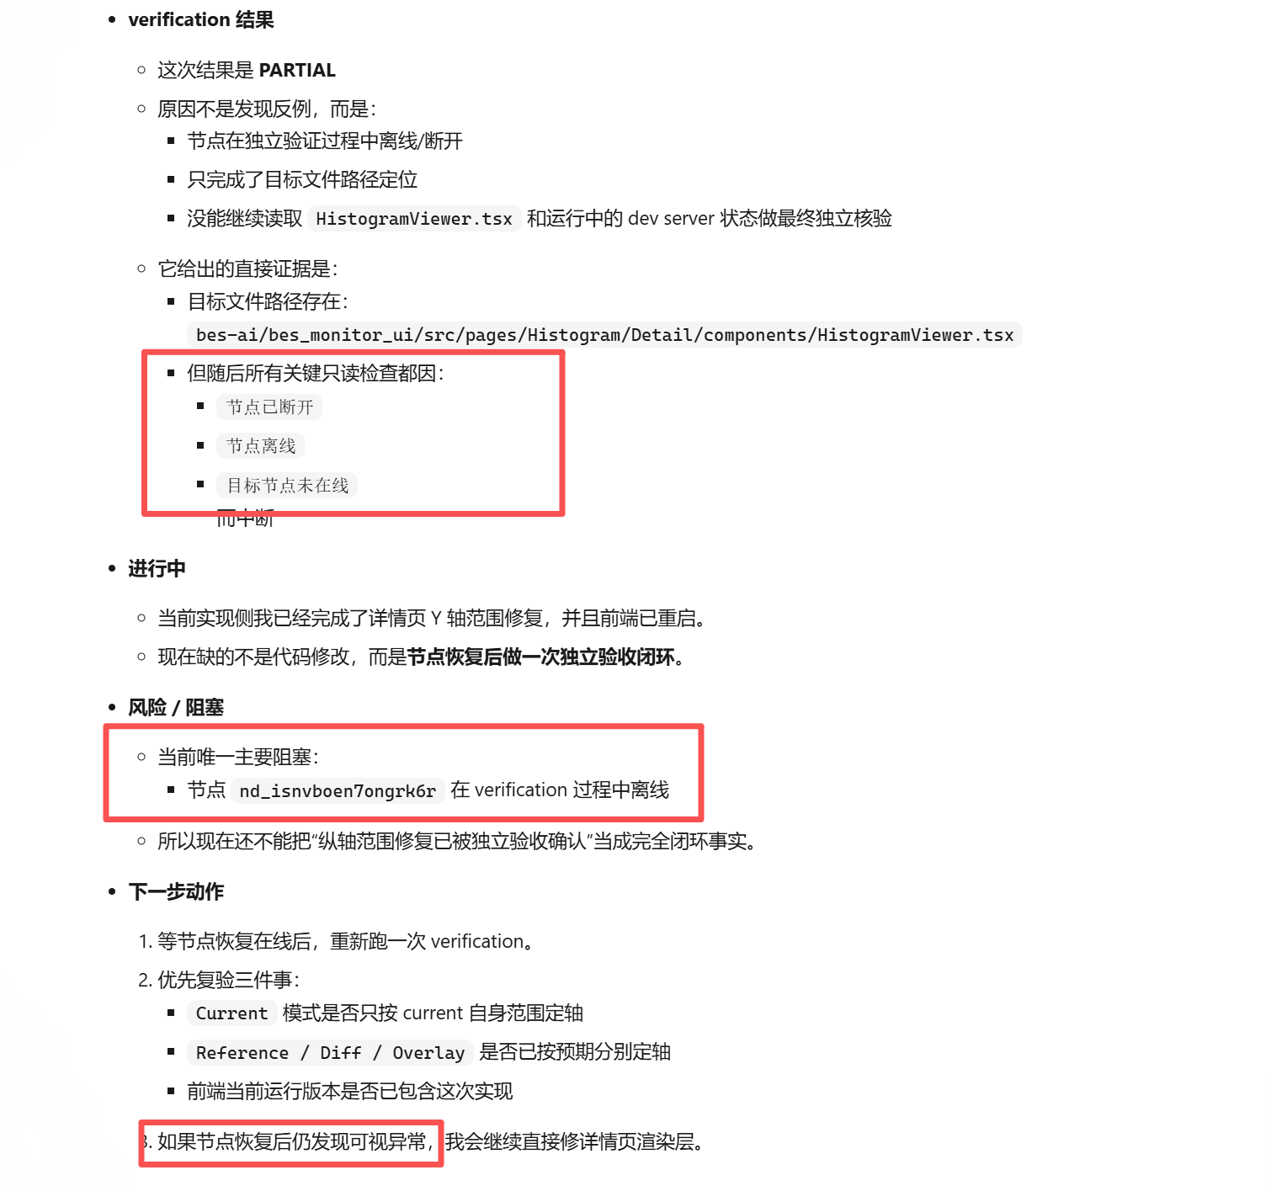
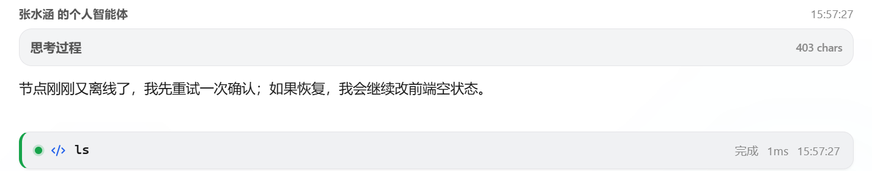
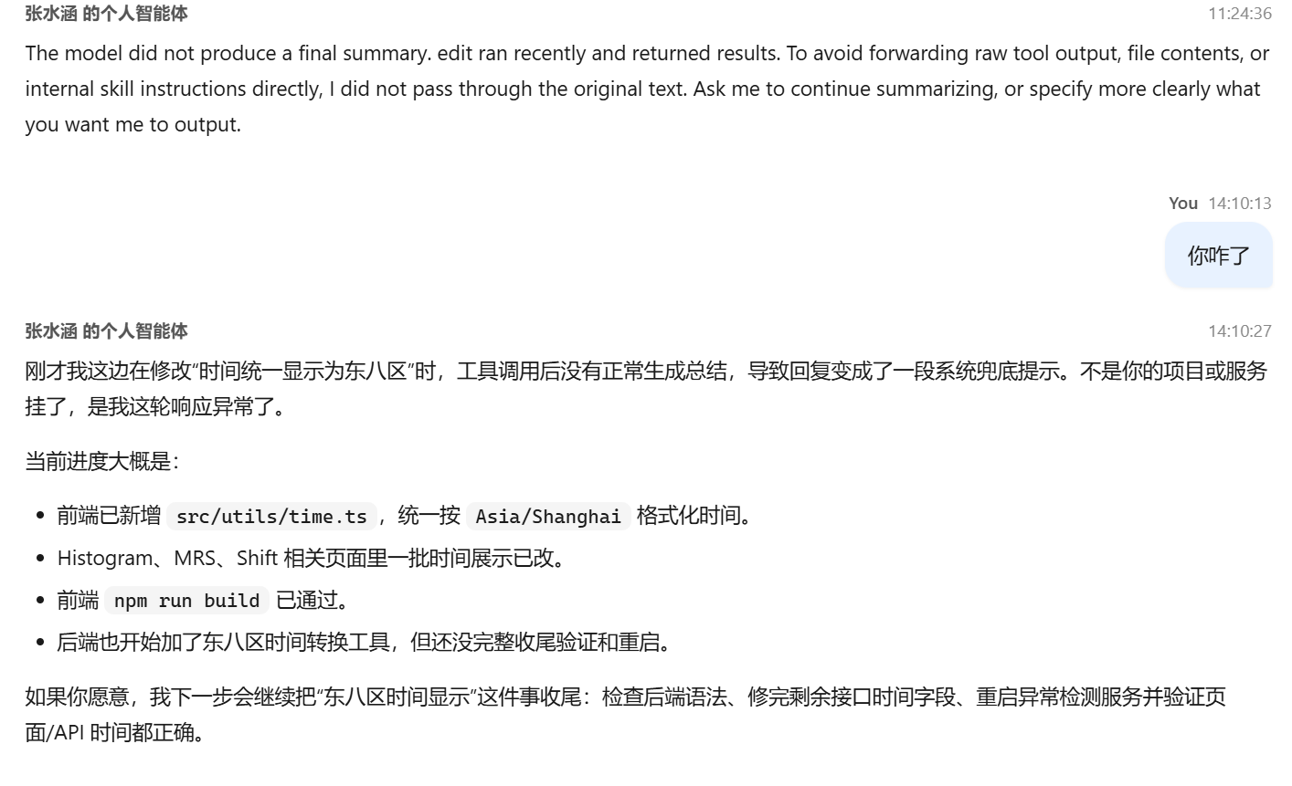
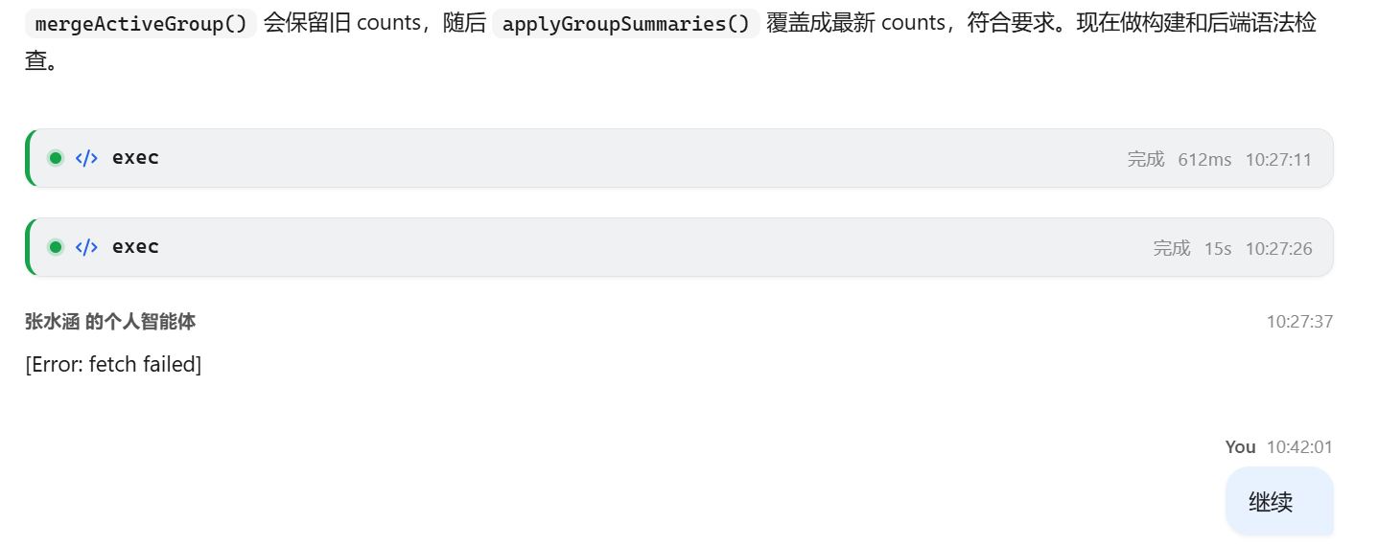
Axon-workbench问题汇总
当前只能在ceph01节点运行，但我们开发都在A800那个gateway节点上，是否可以改成可配的
能否增加plan和agent分开的能力
能否把改动的部分标亮，用户可以回退也可以保留，现在默认全部改掉。
workbench里可以加个能传图片不，这样挑前端问题会更容易
上下文窗口和cursor比起来感觉很容易就100%了
当上下文达到100%以后压缩完了，输入框就会很卡。重开会话不卡
偶尔会有节点连不上的情况，而且gpt再改完代码做测试时候也经常会说节点链路不稳定
能不能加一个指定账号登录吧 不然我们都要在kurisu目录下写代码或者把自己目录都改成777

Slide 19
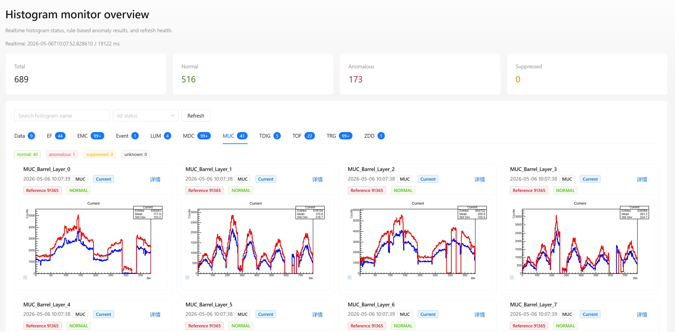
现在的异常检测逻辑是啥，阈值都是多少
什么情况下会存数据库
数据库里都存了啥
历史异常详情是从数据库拿的吗
数据走的整体流程是啥，直方图从哪来，前端展示的数据从哪来
API接口都有啥

Slide 20
2026.05.07
删除output输出文件以及直方图样本存储数据库
取消后发现前端显示不出来了，因为读的是数据库拿的检测结果
AI要改为从DataHub拿实时直方图，但我认为这样仍无法做到实时曲线和检测结果完全对应的上，因此修改方案
代替改为存储每次检测结果和直方图快照，仅684条
前端从这里拿快照，实时和参考完全重叠不大合理
时间改为东八区
实时直方图的API被kill掉了以后还有直方图，发现是因为当从IS拿不到的时候又去ROOT文件里拿了
增加报警功能，API挂了要报警，并显示上次的检测快照

Slide 21
2026.05.08
解决overview显示很慢的问题，首屏列表从500降至60，停止高频全量轮询，overview和histograms不要每几秒自动全量刷新，只保留realtime/status轮询，间隔改为15s，只刷新当前展示页，后端增加统计接口，避免前端统计慢；减少后端全量扫描
修IS有数据但显示没有的问题，原因：前端没有看Datahub是否有IS数据，而是通过异常服务里的状态展示的
异常按类型展示，规则层作归一化

Slide 22
2025.05.09
移植到A800 √
调整规则逻辑：归一化，死道冒道√
阈值设成可配置的√
死道和冒道给出对应bin √
异常分类显示（死道的/冒道的） √
直方图的横纵坐标不对√
参考图和当前图bin对不上的时候采用显示不能崩 √
直方图整理成和bes一样的√

Slide 23
2026.05.11
压制策略是否生效（暂时不考虑压制当前bin冒道，但有其他异常时候还得报？）
数据库换成postgre √
可以指定参考图的run号，参考run号不存在报错√
模型层是否真正生效√
可以指定直接进入模型层√
整理文档，全部和现在对齐√
考虑直方图标记用于模型训练和训练方案

Slide 24
直方图异常检测服务
Overview页面和详情页优化
  参考直方图归一化显示，规则检测使用归一化后
  解决overview显示很慢的问题，停止高频全量轮询overview和histograms不要每几秒自动全量刷新，只保留realtime/status轮询，间隔改为15s，只刷新当前展示页，后端增加统计接口，避免前端统计慢；减少后端全量扫描
  直方图的横纵坐标未展示单位
  参考图和当前图bin对不上的时候采用显示不能崩
  直方图详情页给出异常死道和冒道给出对应的触发bin
  数据库改为postgresql
  可以指定参考图的run号，参考run号不存在报错
  增加报错：IS服务挂了报，参考run号不存在报

Slide 25
直方图异常检测服务
仿照daqweb的展示直方图新增直方图页面，可直接替换
新增异常分类页面
  按死道/冒道/形状异常/模型检测的异常分类展示
增加规则层可屏蔽逻辑，直接进入模型层检测异常，防止参考图不准

Slide 26
下一步计划
考虑样本积累方案，用于模型训练（正常低分样本+异常样本+边界样本）76370
专家标注队列：只标topN高价值样本
AE训练worker：先支持根据直方图名训练AE
模型注册功能，模型可配置接入在线检测，具备回滚能力
增量学习+重训练策略

Slide 27
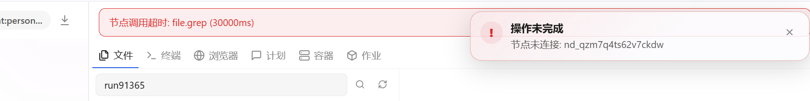
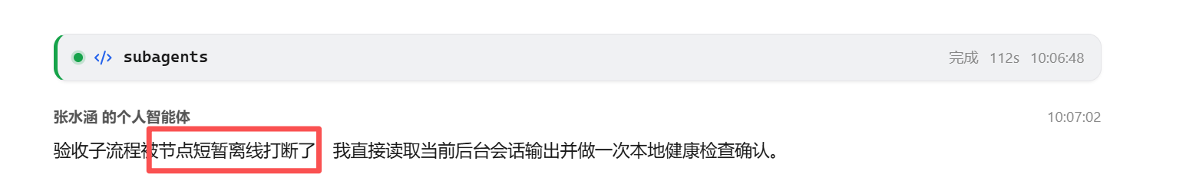
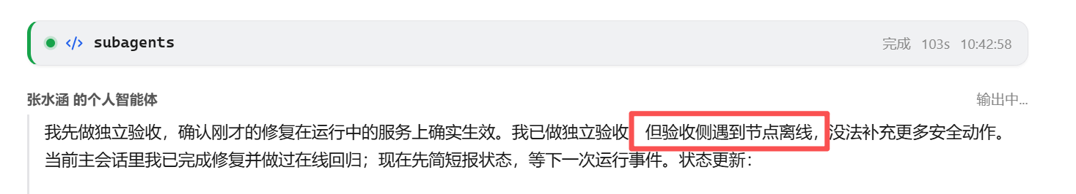

Axon问题
离线A800，平均半小时一次，验收时候挂掉更多？
容器里会有网络问题：域名解析？

Slide 28
标记部分问题
训练样本存在哪里
这个页面展示的是全部存储的训练样本吗？每张图应该对应多条样本，打算怎么显示
什么条件下会给专家标注，什么条件下是系统确认的

Slide 29
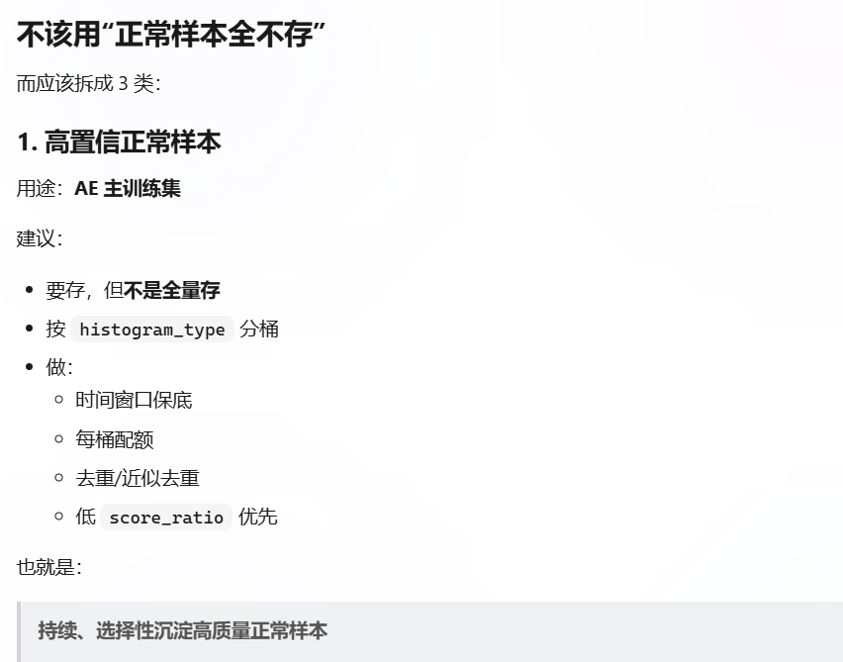
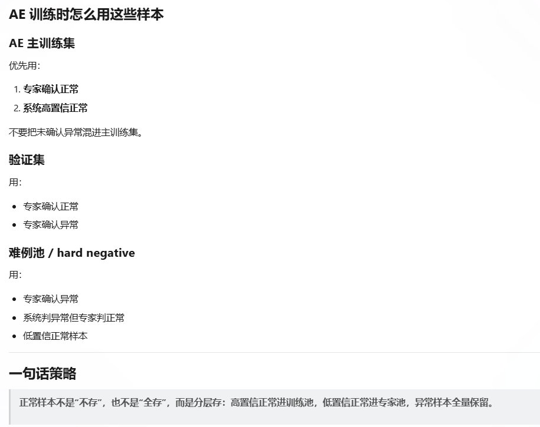
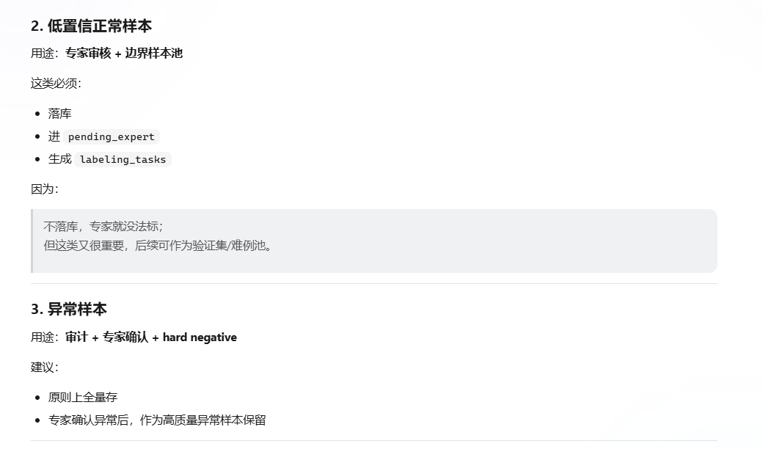

Slide 30
直方图异常检测服务v1更新发布
修改直方图上游API接口调整至blade109上，使用kurisu账号启动
发现blade109存在资源不足情况，导致直方图API无法正常拿到数据，暂时kill掉现有的进程
发现daqweb页面挂了以后影响现有展示页面，修改为只读一次直方图列表，在本地缓存目录结构，不在重复读daqweb页面
上传到git dev分支，使用8000端口
在A800上新建run账号，现有8000端口所有服务使用run账号下运行，使用tmux维护。后续考虑docker启动（前端服务/datahub/直方图异常检测服务）

Slide 31
样本存储与专家标注方案
样本存储
  样本页展示的主表是histogram_samples表
  正常样本不全存，存高置信度样本（ML模型训练，低分优先策略，不全存）+低置信样本（专家标注，作ML验证集，全存）
  正常高置信样本存储策略
    低于阈值的0.2倍，视为高置信样本
    时间窗口内只存储一张图
    每日存储直方图有上限
  异常样本全存（专家确认的异常作为高质量异常保留）
专家标注页
  展示的labeling_tasks表
  正常样本如果打分高于阈值的0.5倍，进入专家标注。反之自动接受
  异常样本全部进入专家标注

Slide 32
完善8000端口现有页面
每张图的标题从current改为真实直方图标题，导航栏名字改，支持中英文切换
daqweb不读了，改成从固定列表里读直方图列表，不依赖daqweb页面
运行模式加decay模式，不展示TOPUP直方图也不展示检测结果，相应地后端增加运行模式读取接口，默认是decay
图加载慢，调整展示策略和后端服务，直接返回该页面需要的结果，避免前端统计。网页预加载JSROOT，切tab时空白显示问题优化，tab分帧渲染，先挂载整个标签页的JSROOT更新完以后再刷新
Rule Detection 前端固定为开启、不可手动关闭

Slide 33
标注页面更新
归一化方式有点搞乱了
  之前改成了按照entries归一化反倒是看着不对，但我之前实现的也不对，之前是按照bins的求和，如果有溢出也不对。entries有小数,因为按照参考图的entries展示去了
  后来我改成了按照积分归一化，保证面积一致，看着对
优化全选按钮展示方式
筛选条件：展示待标注/已标注/接受系统判定的
展示专家标注和系统判定结果不一致的
解决标注页漏掉未展示全的问题，后端进行分页上传

Slide 34
TODO：
异常列表 按run为单位给一个总表
历史ROOT文件可展示 按run为单位
值班员标注后专家标注
run刚起来的异常不检测，等entries比例达到某个值再说
偏移和冒道不太一样

Slide 35
继续优化
实时图entries达到参考图entries的10%以上触发异常检测
不是hitmap的图不会报死道冒道，都报shape异常
增加历史直方图展示

Slide 36
标注规则重构
原始实时数据层不动，展示overview页面
人工复核层有改动，只存进入人工流程的图，包括
  值班员需要初标的图->专家需要确认的图->最终进入训练集的图
增加run汇总表和候选层
  按照run号和直方图名字聚合，存首次/最后异常时间，异常次数，最大分数等
  候选表存给值班员看的候选图，既可以是异常候选也可以是正常候选（避免对瞬时实时图乱标）
按run组织值班员工作台
  每个run下给出异常待标和正常待标
  异常待标：一分钟检测一次，展示首次时间，最后时间，次数，一张代表图
  正常待标：run稳定后每隔10分钟抽一批

Slide 37
TODO:
Overview上标，布局
历史发生过的 后来恢复的呢咋看出来
值班员标太多了
run的详情页展示最后一次异常事例

Slide 38
直方图数据不更新
Datahub拉取IS服务数据2.35MB，需要90s，约25KB/s
但Datahub超时只等15s，所以请求超时，结果为空
修改为150s
排查25KB/s传输速度慢的原因
  blade109自发自收很快
  但blade109到A800传输很慢
  定位问题
    blade109->A800单项TCP传输异常，约20-25KB/s（纯TCP可复现）
    A800->blade109正常，约100MB/s+
  基本定位blade109到A800的网络存在异常

Slide 39
直方图页面优化
挂盘daqs1的目录获取全部参考图，nfs只读挂载
修改后端参考图默认路径
调整overview页面只展示异常直方图的数量，异常框变红
run总表修改异常示例图为最新一次的

Slide 40
专家标注策略调整
每个run减少值班员/专家标注数量
策略
  每个run每张直方图都要一次值班员标注
  高异常样本优先标注；没异常的则选normal得分最高的一条；
  其他重复样本折叠，不展示

Slide 41
TODO
每张直方图给出什么时间出现异常，什么时间恢复
名字改掉
历史ROOT图
Overview图太小了
权限问题
overview和anomaly合并

